Slide 1
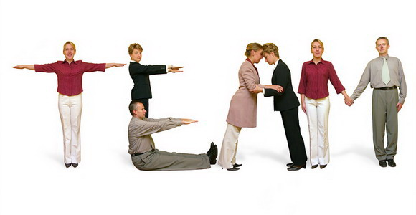
TOOL – team afspraken IN TEAM AUTHENTIEK ZIJN IN ONZE WAARDEN
+

Slide 2
Teams zijn authentiek in de waarden van de school
Een team maakt de waarden van de school concreet en vertaalt die naar haar eigen context

Slide 3
Onze schoolwaarden :

Slide 4
Als wij deze ambities als een goed team willen invullen ...
... Welke houding verwachten wij dan van elkaar (tov elkaar, de leerlingen en de andere partijen binnen de community) ?

Slide 5
 | GOED ZO ! MEER VAN DAT ! | STOP DAARMEE !
BINNEN ONS TEAM
MET DE LEERLINGEN
IN ONZE RELATIE MET ONZE STAKEHOLDERS
Notes:
8’ individuele voorbereiding
Clustering en discussie in groep (25’) – het is niet enkel oplijsten : ervoor zorgen dat iedereen zich erin kan vinden en dat het team dit als een toetssteen kan blijven gebruiken later.
Sluit dat aan bij waar wij als school voor willen staan ? Zijn er waarden gedefinieerd op schoolniveau en komen die tot uiting in het gewenste gedrag dat we hebben beschreven ?

